Slide 1
Interventi di riqualificazione civile ed impiantistica per gli Enti di Ricerca. Il caso di studio della Stazione Radioastronomica di Noto
Training Meeting
NG-Croce
Lunedì 12 Maggio - Giovedì 15 Maggio
Radiotelescopi di Medicina
IRA - Bologna
Manuela Naldi Relatore

Slide 2
Sommario
Breve introduzione sulla Stazione Radioastronomica di Noto:
Contestualizzazione del sito
Situazione catastale
Situazione urbanistica
Presenza di Vincoli
Nascita ed evoluzione della Stazione
Ampliamento
Un complesso da mantenere in efficienza
Opportunità PNRR – NG CROCE
Regolarizzazione edilizia
Cronoprogramma degli interventi in corso
Descrizione degli interventi in corso
Conclusioni

Slide 3
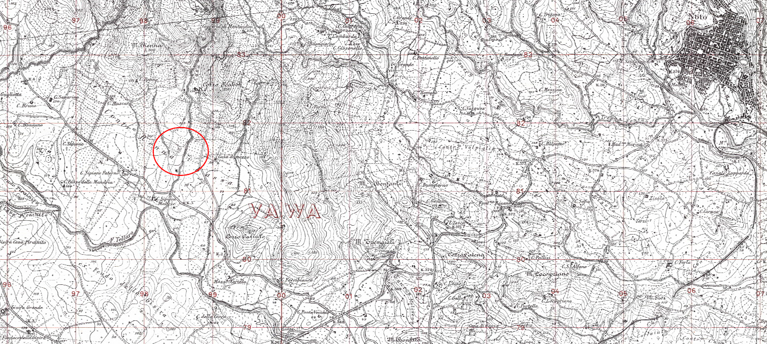
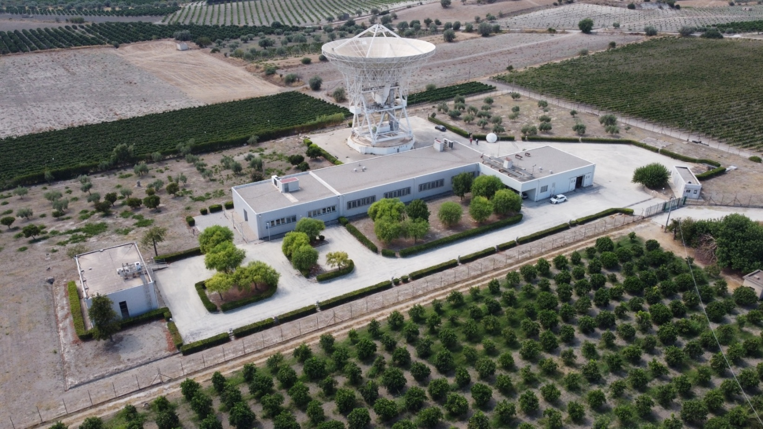
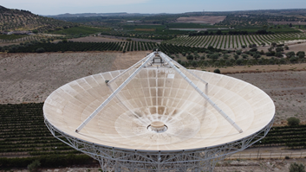
Contestualizzazione del sito
STRALCIO CARTOGRAFICO I.G.M.
Stralcio di PRG
Estratto di mappa catastale
Notes:
La Stazione Radiastronomica di Noto è ubicata in Contrada Renna Bassa del Comune di Noto (SR), Loc. Case di Mezzo, in area pianeggiante e ventilata, caratterizzata dal contesto agricolo
della coltura di aranceti, vigneti ed uliveti, ed è posta a circa 15 Km dal centro storico di Noto.
L’immobile è identificato al Catasto Fabbricati della Provincia di Siracusa al mappale 398 del
Foglio 264 e presenta una estensione territoriale di 19.946 mq.

Slide 4
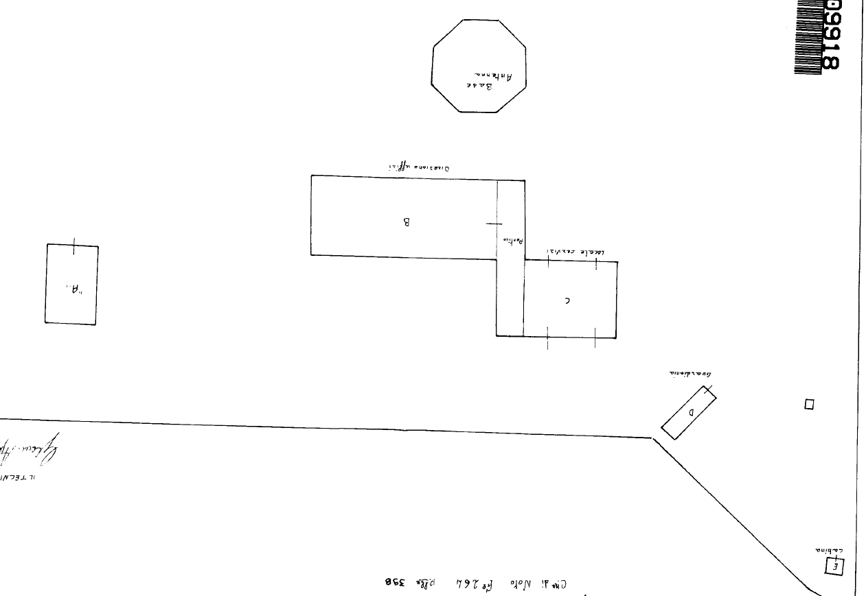
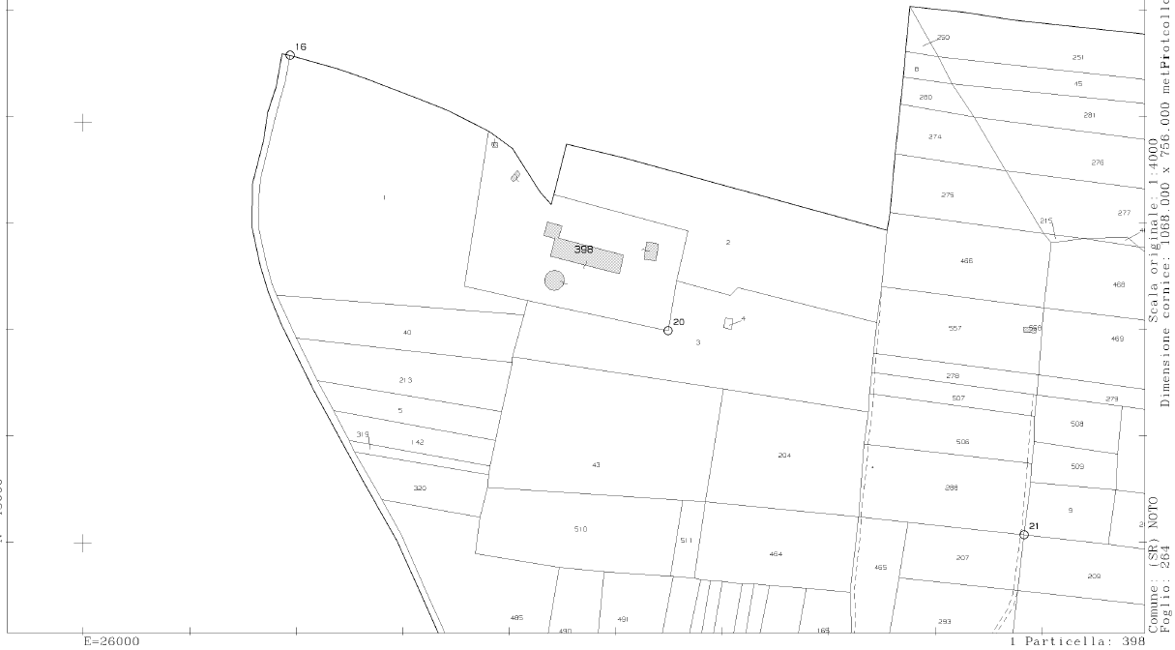
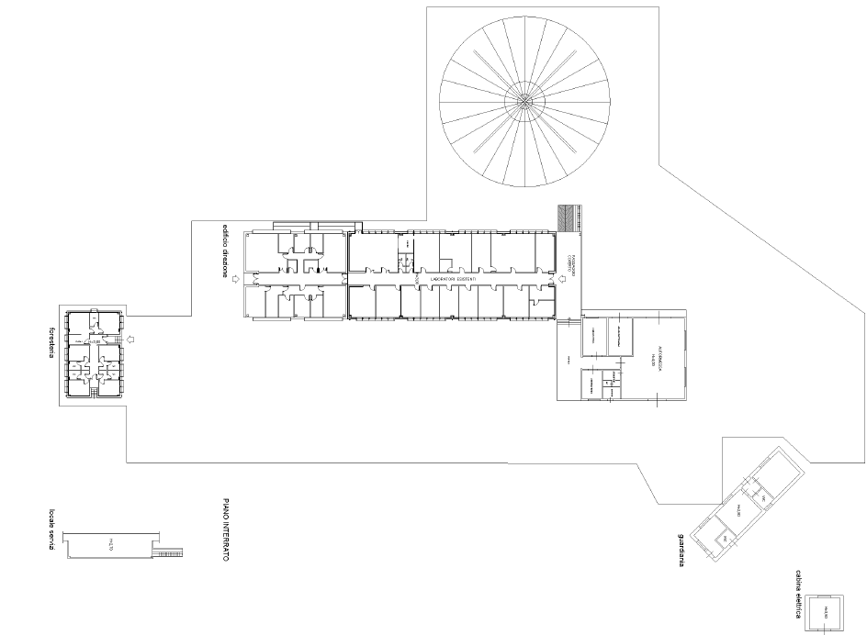
Situazione catastale
Elaborato Planimetrico primo impianto
St lotto 19.946 mq
Estratto di mappa catastale
Elaborato Planimetrico aggiornato al 2023
Notes:
In occasione dei documenti preparatori al passaggio di proprietà in corso da CNR a INAF, è stata regolarizzata e dichiarata la conformità catastale …

Slide 5
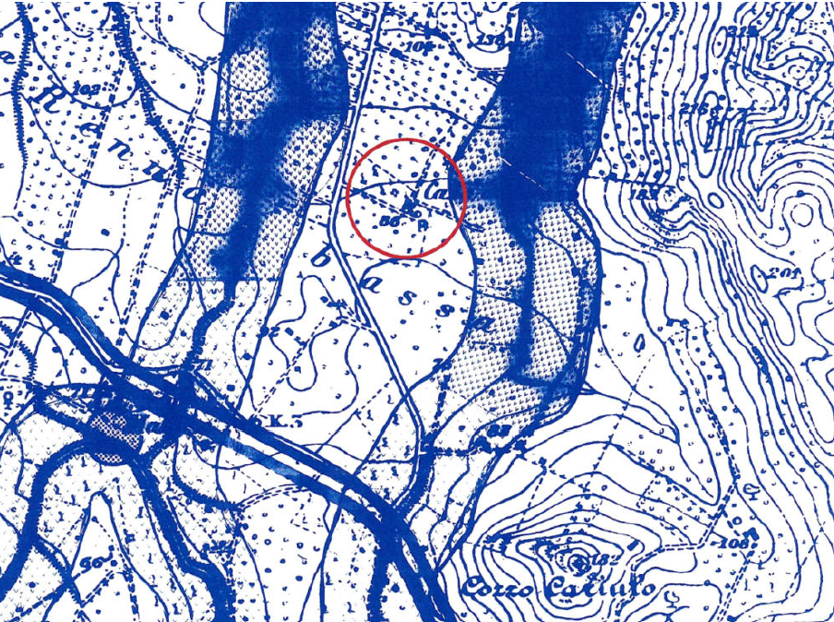
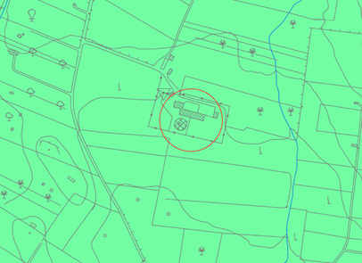
Inquadramento urbanistico: zona E - Agricola del P.R.G. vigente
Stralcio di PRG 1:5000
Stralcio di PRG 1:2000
Notes:
L’area ricade in “zona E” a destinazione agricola, volta all’esercizio dell’agricoltura, alla salvaguardia del sistema idrogeologico, del paesaggio agrario e dell’equilibrio ecologico e naturale secondo le disposizioni del P.R.G. Comunale Vigente;
in queste zone sono consentite costruzioni adibite alla civile abitazione ed attrezzature necessarie alle attività agricole, nonché impianti o manufatti edilizi destinati alla lavorazione e trasformazione dei prodotti agricoli e zootecnici, deposito attrezzature ed agriturismi/attrezzature per il turismo rurale.

Slide 6
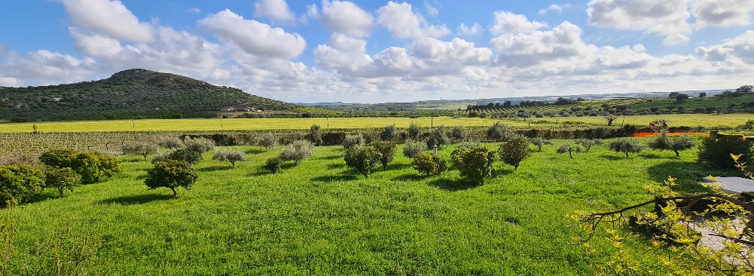
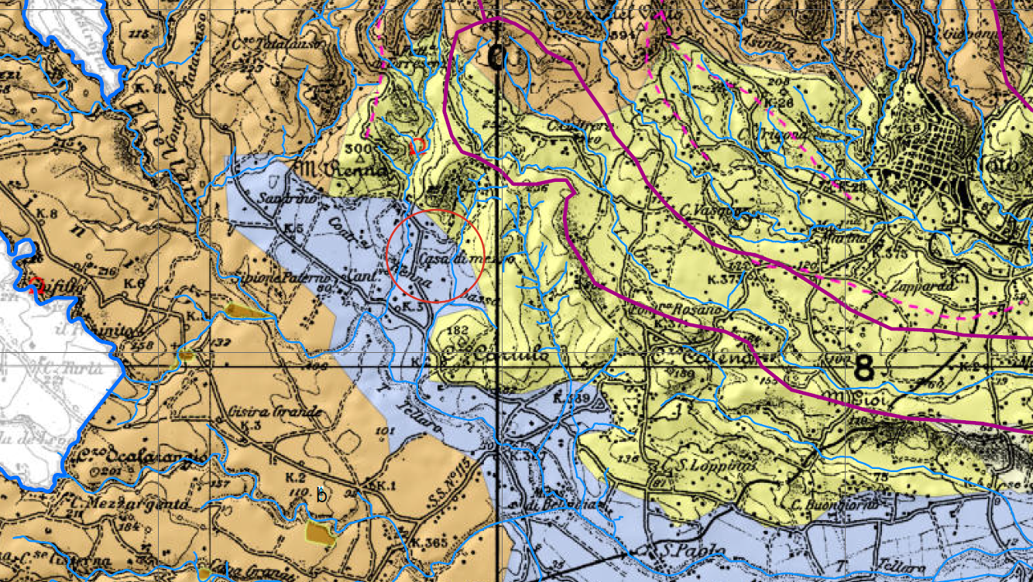
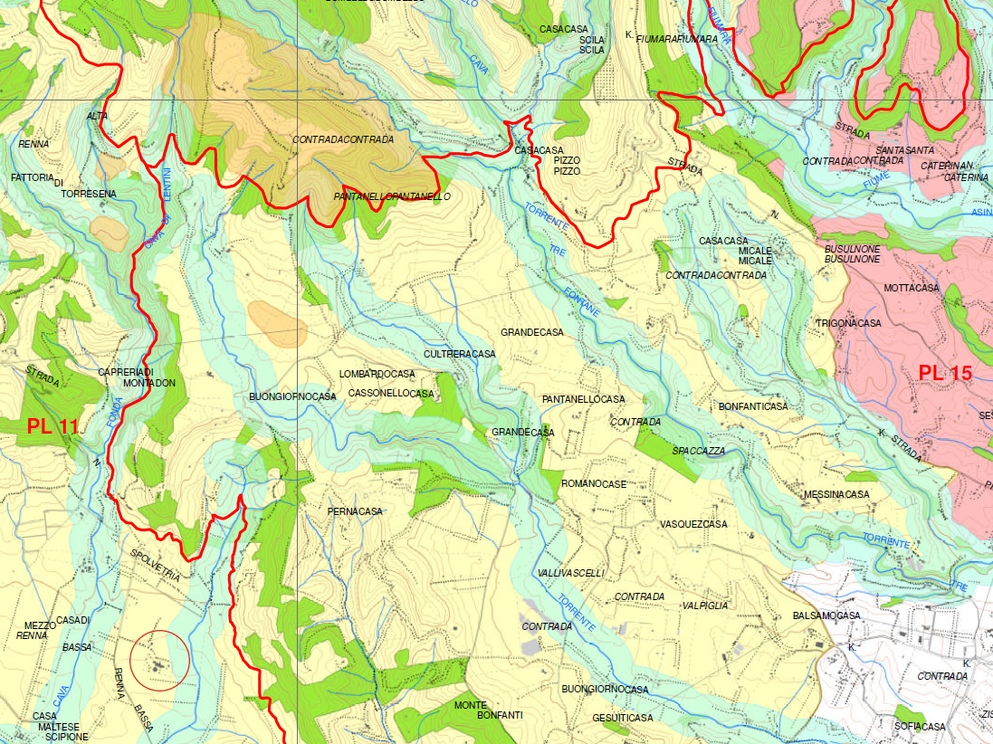
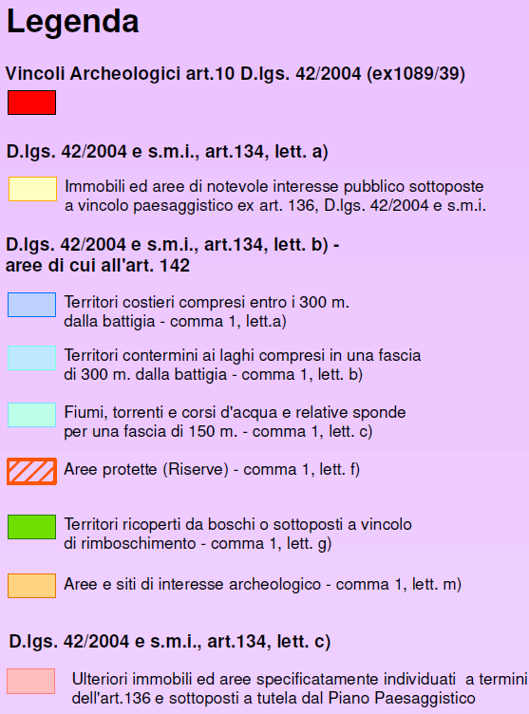
Vincolo paesaggistico art. 134 lett a) D.Lgs. 42/2004
«Immobili ed aree di notevole interesse pubblico sottoposte a vincolo paesaggistico ex art. 136» Codice dei Beni Culturali e del Paesaggio ( ex L. 1497/1939)
“Aree con livello di tutela 2 - art. 20 delle N.d.A.” dal Piano Paesaggistico
.
Estratto Piano Paesaggistico Regione Sicilia TAV 2 - Analisi sistema naturale
Estratto Piano Paesaggistico Regionale Tavola 28.5 - Beni Paesaggistici
Notes:
«Immobili ed aree di notevole interesse pubblico sottoposte a vincolo paesaggistico ex art. 136» del D.Lgs. 42/2004 Codice dei Beni Culturali e del Paesaggio ( ex L. 1497/1939)
La stessa infatti è inserita nelle “Aree con livello di tutela 2 - art. 20 delle N.d.A.” dal Piano Paesaggistico dell’Ambito 16 e 17 della Provincia di Siracusa, approvato con D.A.5040 del 20/10/2017.
Tutti gli interventi che alterano lo stato dei luoghi devono essere sottoposti al parere vincolante della Soprintendenza per i Beni Architettonici e Paesaggistici.

Slide 7
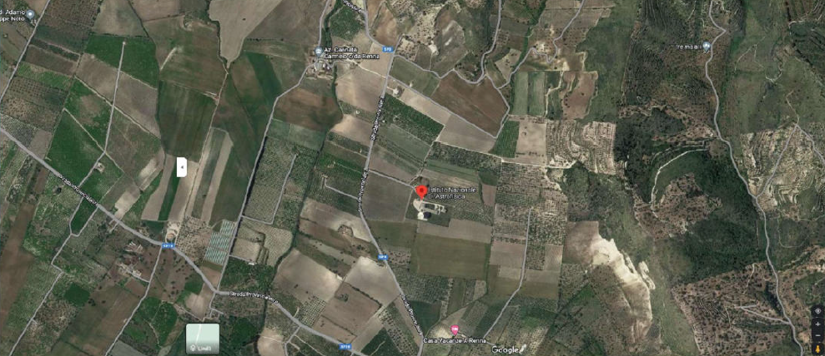
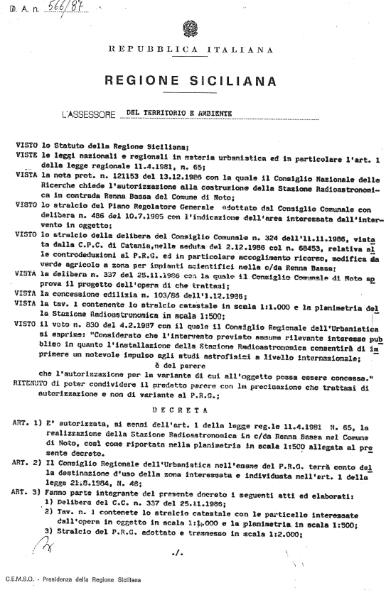
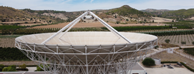
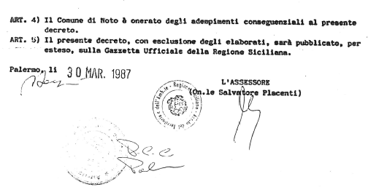
Come è stato possibile costruire il Radiotelescopio?
Ente proponente: CNR/IRA
Regione
DA 566/87
Valutazione estimativa dell’area e di congruità del prezzo nella compravendita
Comune
D.CC 337/86 del 25/11/86 approvazione del progetto in deroga alla destinazione d’uso agricola ed all’indice di edificabilità fondiaria della zona di PRG
C.E. 285 del 18/10/2001per ampliamento ed adeguamento civile ed impiantistico della stazione radioastronomica di Noto ad uso radio telescopio e Variante C.E. 138 del 30/03/2006
C.E. 66 del 6/12/1986 per la nuova costruzione di una stazione radioastronomica VLBI e Variante C.E. 89/88 del 4/01/1989
Notes:
Ente proponente: input
Comune: analisi progetto ed interesse pubblico dell’opera proposta;
Regione: Approvazione deroga agli strumenti urbanistici - DA 566/87 del 30/03/1987: Vista la richiesta del CNR, LA DCC 377/87 del Comune di Noto di approvazione del progetto in deroga agli indici di PRG ed alla destinazione d’uso, «Considerato che l’intervento previsto assume rilevante interesse pubblico in quanto l’installazione della Stazione Radioastronomica consentirà di imprimere un notevole impulso agli studi astrofisici a livello internazionale»
C.E. 66/1986 per la realizzazione di una «stazione astronomica VLBI» e variante con CE 89/88 del 04/01/1989: un corpo di fabbrica destinato a laboratori per la ricerca scientifica, con adiacente capannone adibito ad autorimessa e centrali tecnologiche, da un corpo di fabbrica adibito a foresteria, da un piccolo corpo di fabbrica, situato vicino all’ingresso, adibito a guardiania e magazzini e da una centrale elettrica, oltre che dall’antenna V.L.B.I., una parabola del diametro di 32 m su apposito basamento in c.a., inaugurata nel 1988.

Slide 8
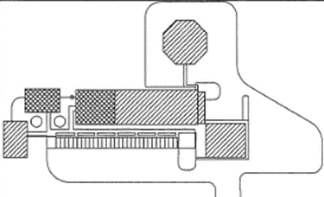
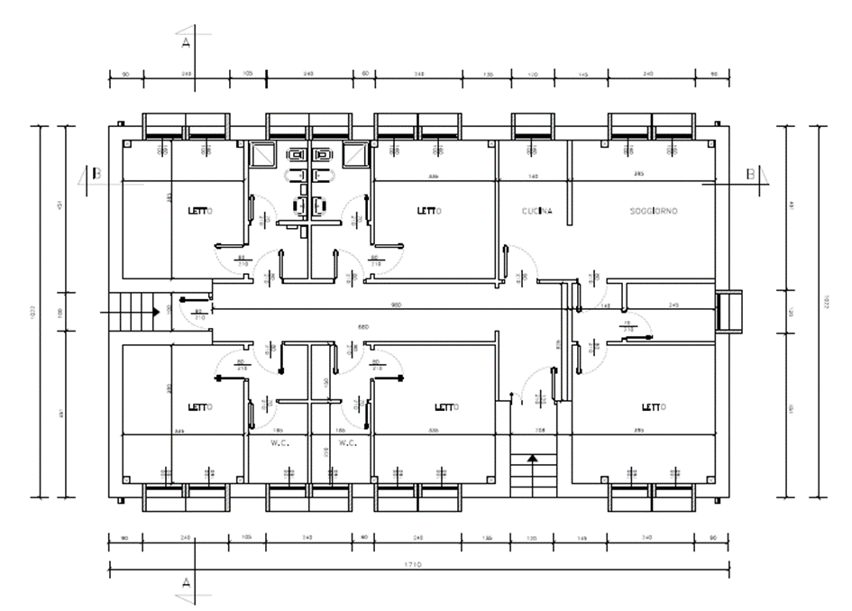
Ampliamento ed Adeguamento Civile ed Impiantistico della Stazione Radioastronomica di Noto: CE 2001/285 del 18/10/2001 e var. CE 138/2006 del 30/03/2006
Schema strutturale: telaio a pilastri e travi in acciaio
Solai in latero-cemento
Fondazioni in c.a.
Tamponature esterne: mattone forato-camera d’aria- isolante termico-mattone alveolato-malta-rivestimento in gres
Solaio copertura: lamiera grecata-massetto delle pendenze-barriera al vapore-isolante termico-imperm.-allettamento-Pavimentazione
Notes:
mediante la realizzazione di un struttura di circa 14x16 m in aderenza e continuità architettonica e funzionale con quello precedentemente realizzato, adibito a laboratori per la ricerca scientifica, comprendente anche una foresteria aggiuntiva, poi stralciata dal progetto con la variante del 2006

Slide 9
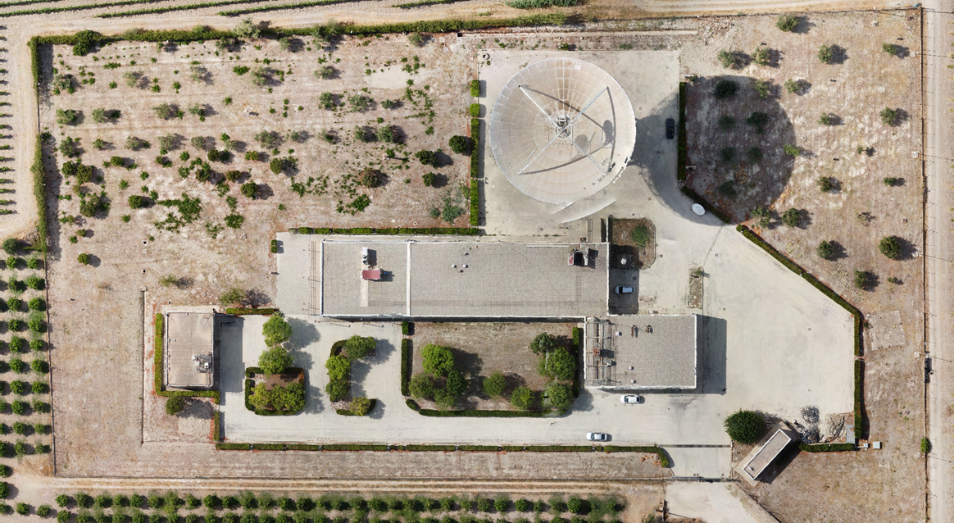
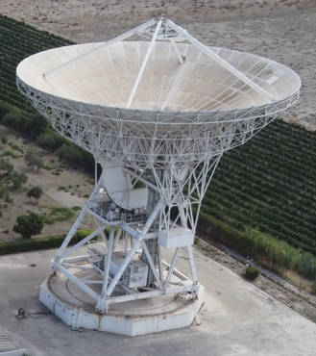
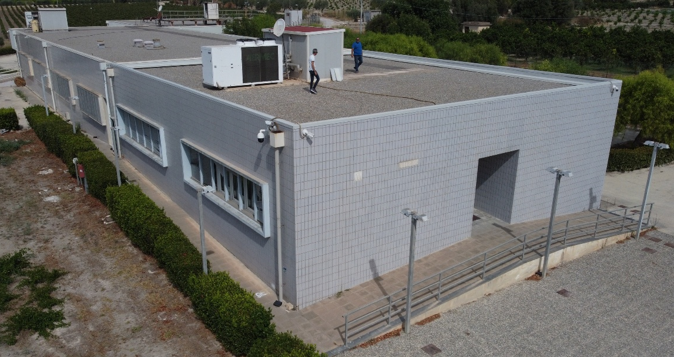
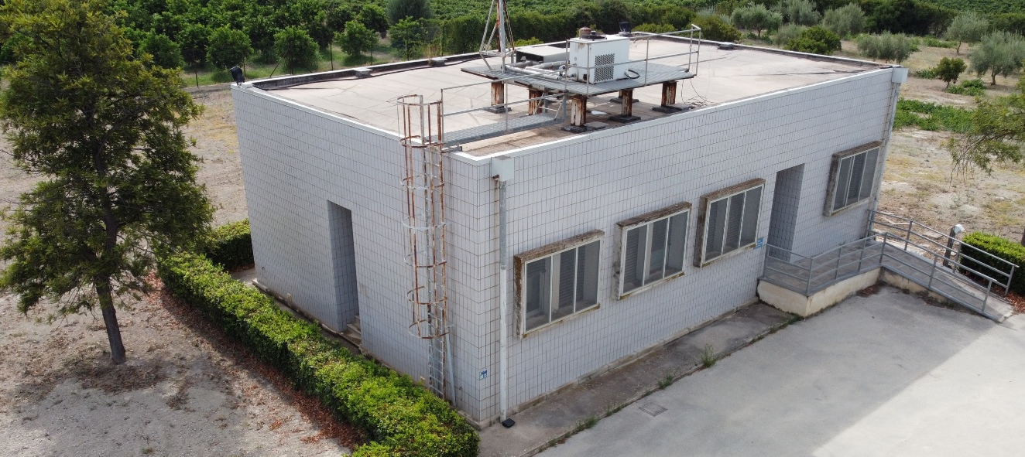
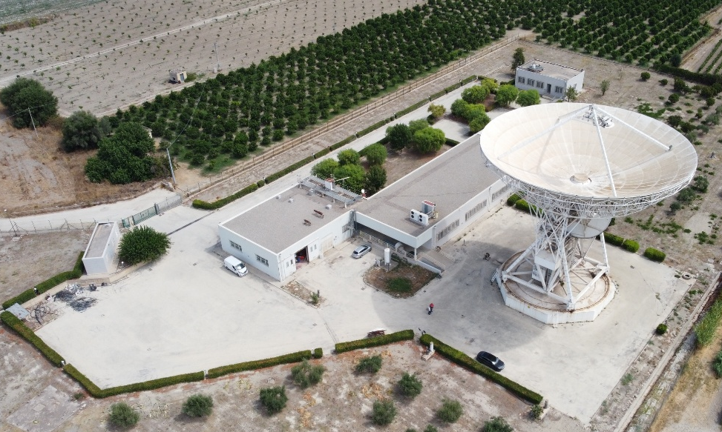
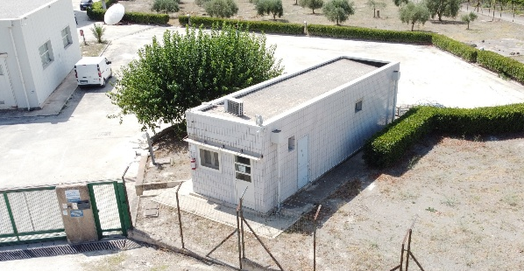
La Stazione Radioastronomica: un complesso da mantenere in efficienza
Ampliamento dell’«Ala Nuova» uffici, laboratori e officina –
anno 2006
Antenna Parabolica VLBI diametro 32 anno 1987 inaugurata nel 1988
Foresteria – anno 1987
Guardiania-anno 1987
Edificio principale ad uso uffici, laboratori, sala ricevitore e servizi-magazzino – anno 1987

Slide 10
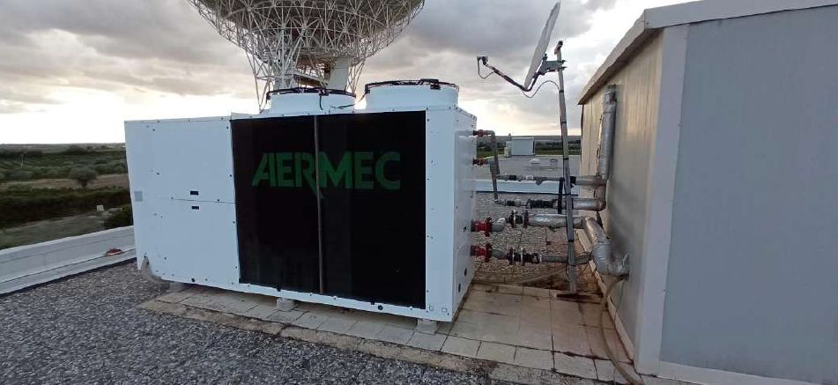
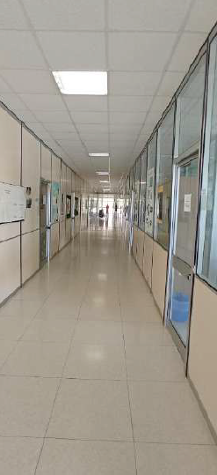
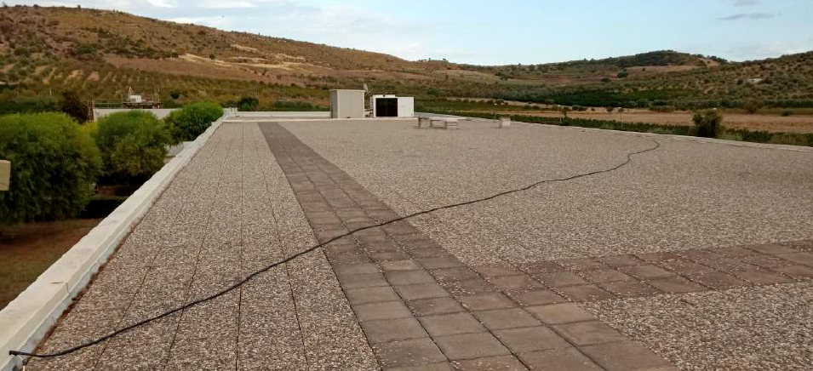
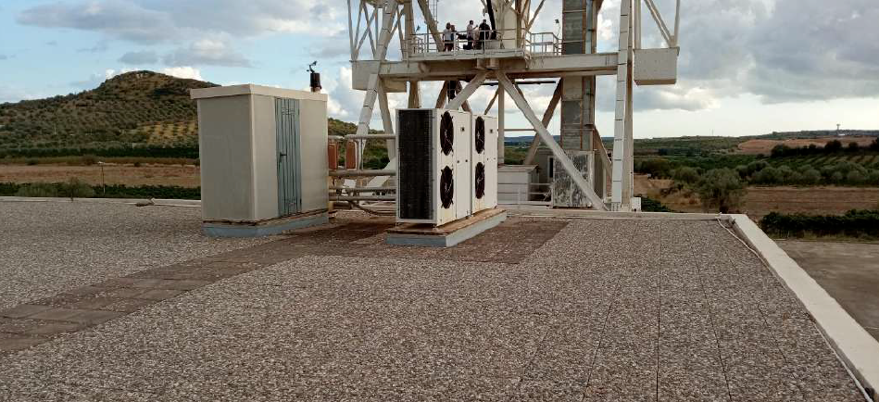
Perdite di acqua dalle tubazioni
Impianto non più funzionante
Necessità di manutenzione dei coperti
Notes:
Dal 2006 al 2023 non sono stati fatti importanti interventi di MS, comportando pertanto un degrado e deterioramento dei materiali di finitura, soprattutto quelli esterni, anche a causa della forte esposizione solare ed agli agenti atmosferici, oltre che degli impianti, causando importanti infiltrazioni di acqua ed umidità dalle coperture, soprattutto nella foresteria ed inadeguatezza del confort e benessere termico e per la sicurezza sanitaria, visto l’utilizzo dell’acqua del pozzo.

Slide 11
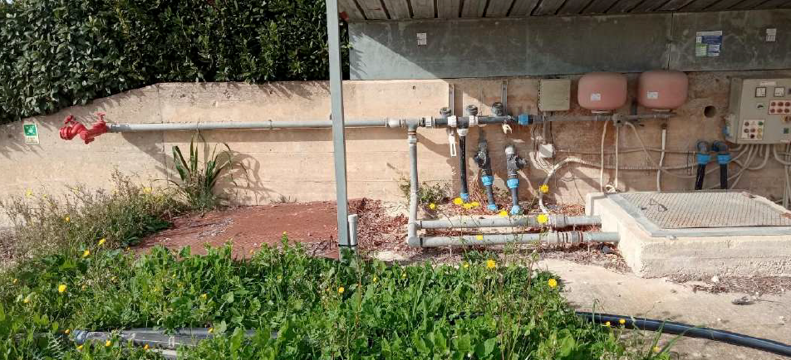
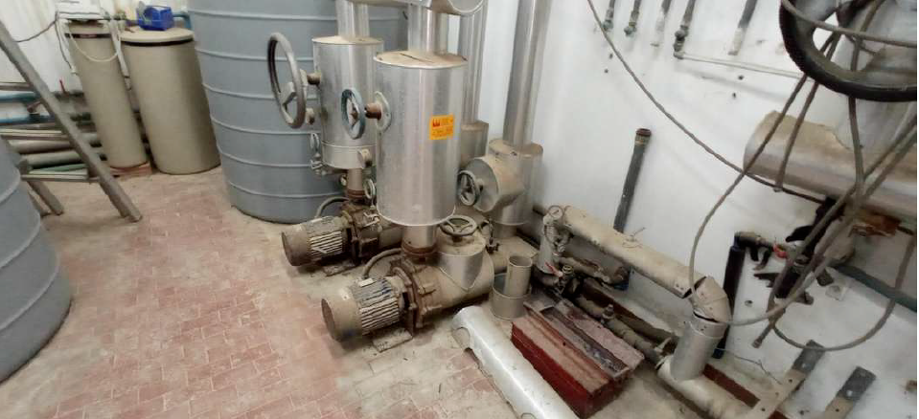
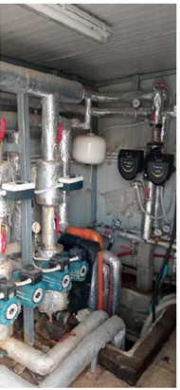
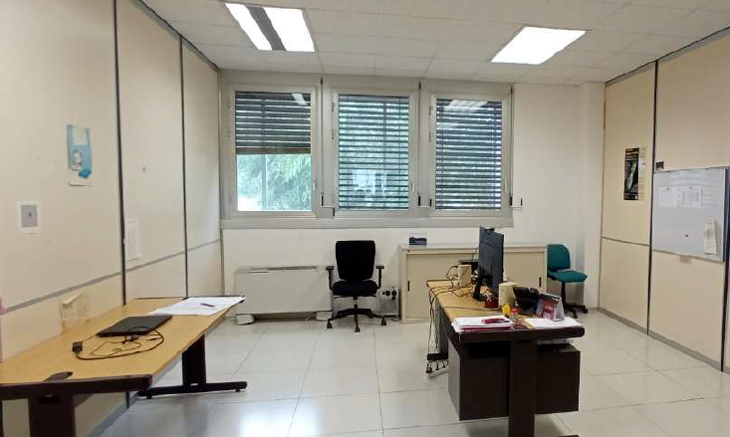
Centrale prelievo acqua da pozzo per acqua sanitaria
Centrale idrica-trattamento acqua inefficiente
Centrale termica sul coperto con perdite di acqua
Notes:
L’approvvigionamento idrico della Stazione infatti proviene dal pozzo artesiano di 92 m rappresentato - Sistema di trattamento dell’acqua inadeguato
Addolcitore non funzionante come pure un sistema di filtraggio:
necessità di un nuovo impianto di trattamento delle acque ed addolcitore, anche solo ai fini di utilizzo dell’acqua ad uso sanitario non potabile.
Anche la centrale termica e di pompaggio presenta necessità di intervento a causa delle numerose perdite dall’impianto con infiltrazione nei locali sottostanti.

Slide 12
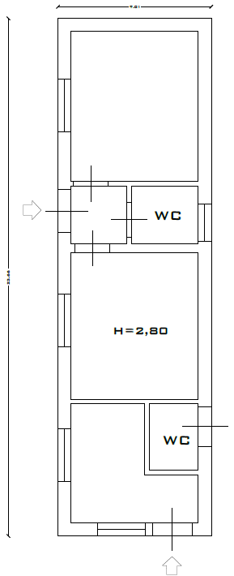
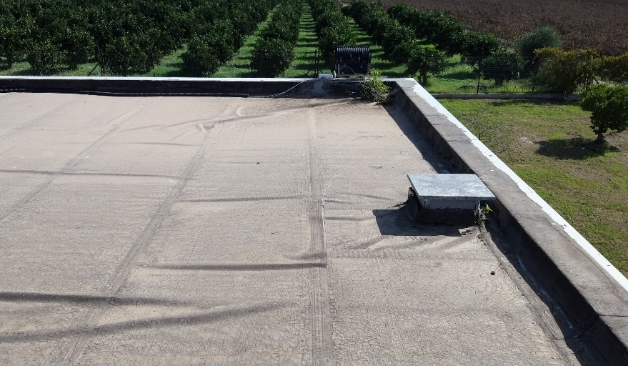
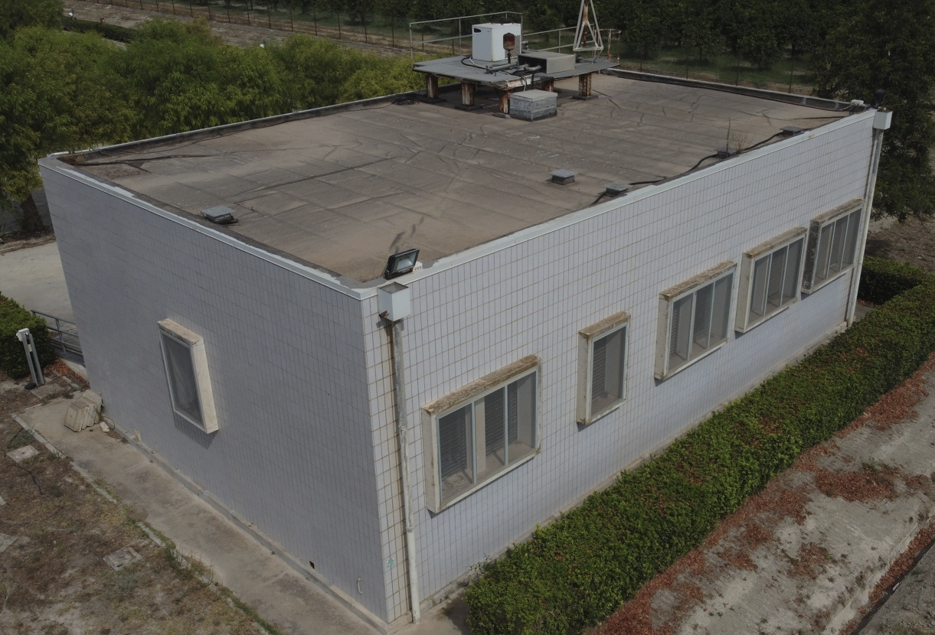
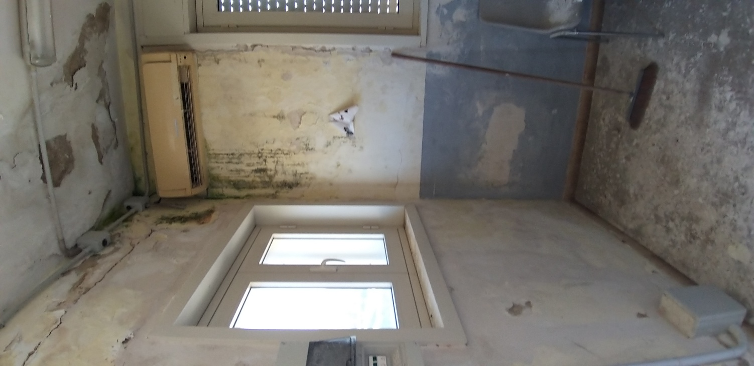
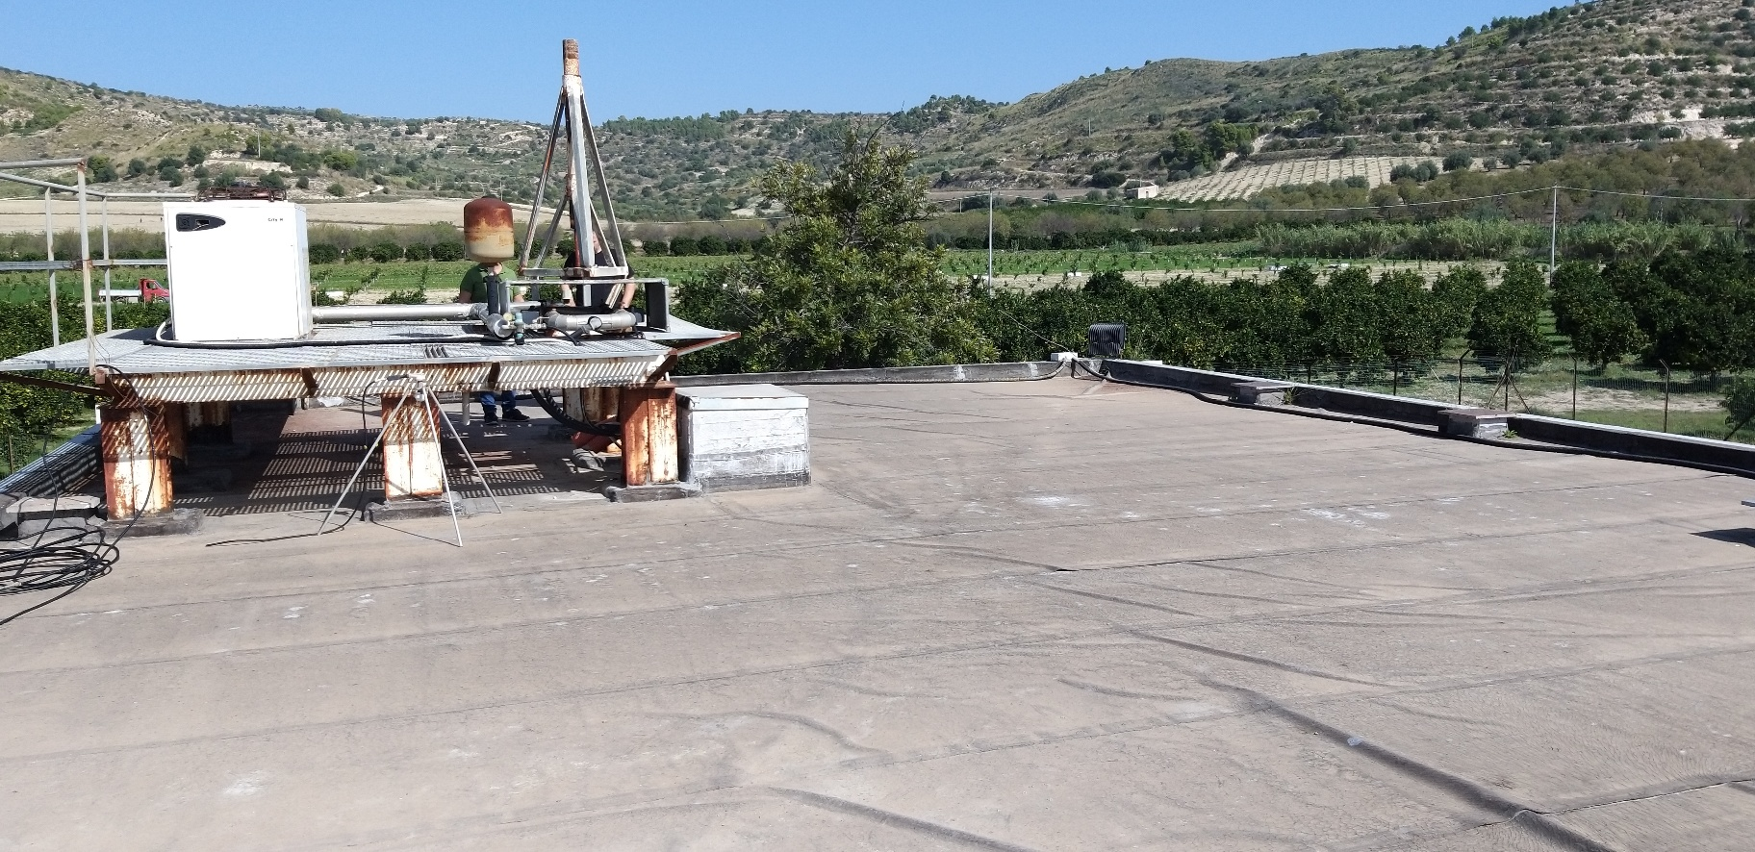
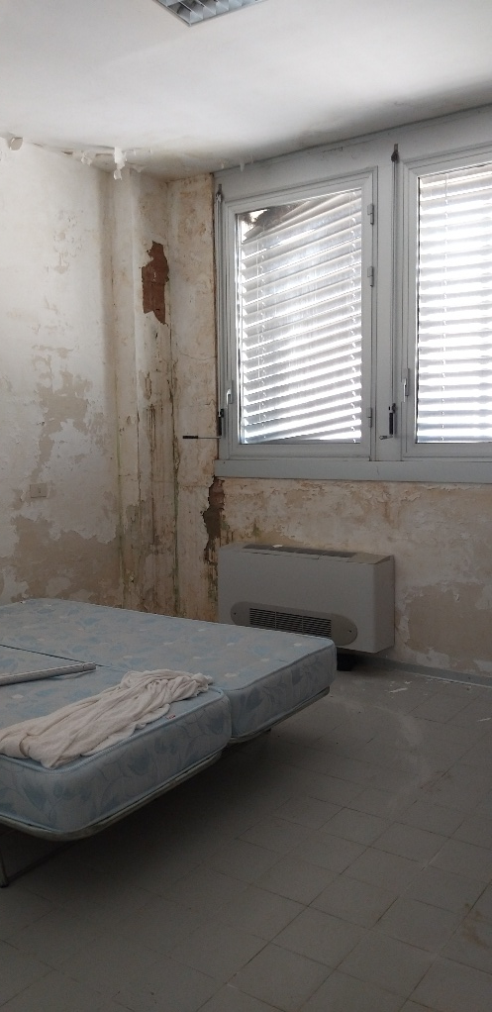
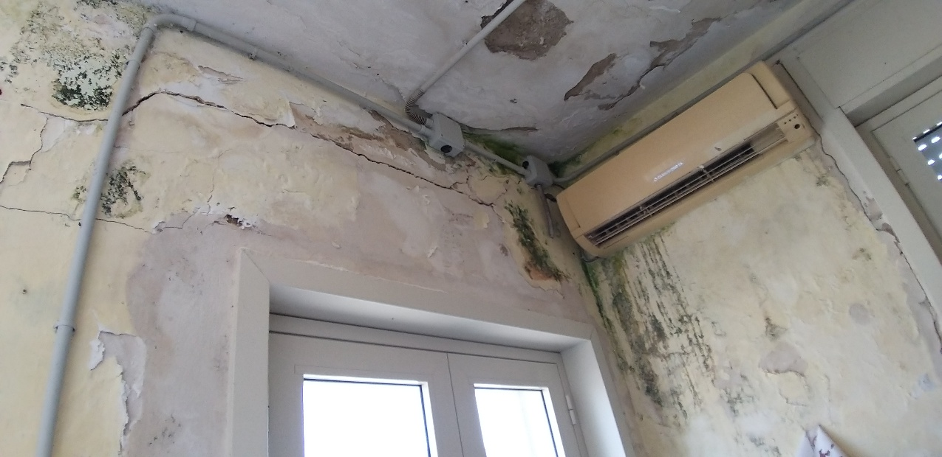
Foresteria e Guardiania
Notes:
Come già detto la foresteria (10x16 m circa) ha subito, a causa di importanti infiltrazioni dal coperto, un forte degrado interno con presenza eccessiva di umidità che ha comportato la effettiva inagibilità dei locali interni, per fortuna non delle strutture.
La guardiania invece (11x3,48 m circa) , oltre ad importanti infiltrazioni di acqua, analoghe a quelle della foresteria, ha subito negli anni anche un degrado delle strutture portanti perimetrali, con problematiche di tipo strutturale, comportando pertanto una necessita di un cospicuo intervento di riabilitazione oppure di semplice demolizione, per il quale si è optato, rimandando la decisione di una eventuale ricostruzione della stessa.

Slide 13
Necessità e previsioni di sviluppo future
Adeguamento ed efficientamento energetico degli impianti meccanici, di climatizzazione, idro-termo-sanitari e di ventilazione;
MS per adeguamento degli impianti elettrici e relamping dell’edificio;
Costo complessivo
266 K€
Costo complessivo
561 K€
OPPORTUNITA’
PNRR – NG CROCE
FINANZIAMENTO INAF
Impianto fotovoltaico da 73 kW sulla copertura dell’edificio
Rifacimento del manto di copertura degli edifici esistenti
Demolizione Guardiania
Costo complessivo
162 K€
Costo complessivo
192 K€
Costo complessivo
27 K€
Notes:
Grazie alla grande opportunità dei fondi del PNRR sono stati programmati, a seguito di tutti i fabbisogni riscontrati, diversi interventi di miglioramento ed adeguamento civile ed impiantistico al fine di sopperire alla vetustà di elementi ed impianti che compongono la Stazione,

Slide 14
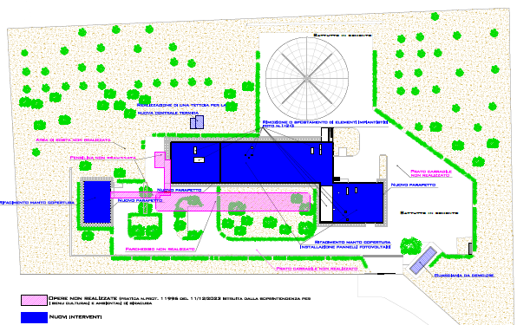
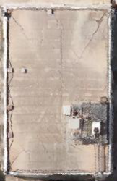
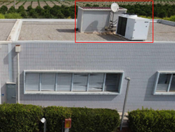
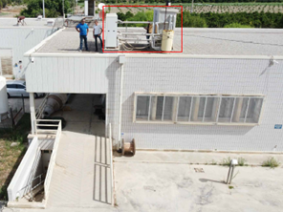
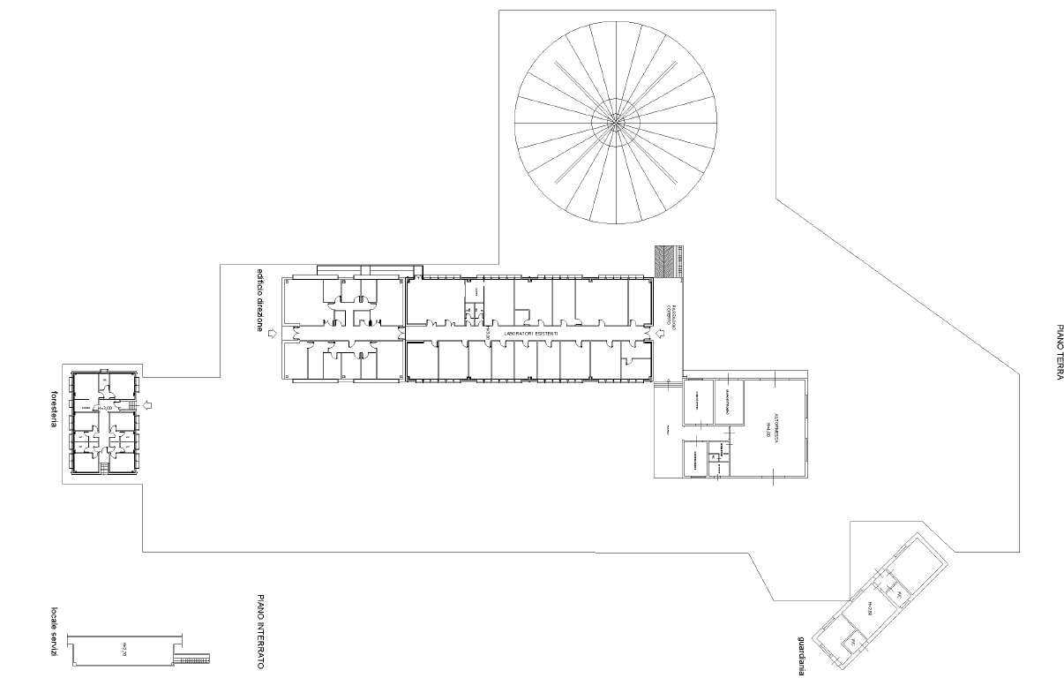
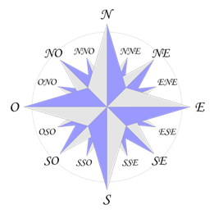
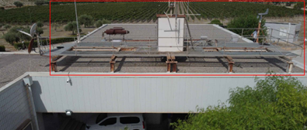
Regolarizzazione edilizia per difformità fra stato attuale e legittimo
S.C.I.A. (art. 37 del DPR 380/2001) prot. n. 41145 del 19/07/2024 per la regolarizzazione degli spazi esterni-mancata realizzazione di tettoia di collegamento fra edificio principale e foresteria - sistemazione di spazi interni – interventi di M.S. per adeguamento impianti e N.C. di impianto fotovoltaico da realizzare con finanziamento PNRR – demolizione guardiania, rifacimento manto di copertura e realizzazione di centrale termica esterna
Notes:
Al fine della realizzare dei nuovi interventi e del passaggio di proprietà degli immobili dal C.N.R. all’INAF, è stata presentata la S.C.I.A. (art. 37 del DPR 380/2001) prot. n. 41145 del 19/07/2024 per la regolarizzazione degli spazi esterni:
fra cui la mancata realizzazione di una tettoia di collegamento fra l’edificio principale e la foresteria e per la realizzazione di tutti gli interventi di cui al PNRR richiamati, oltre che per la demolizione della guardiania, la rimozione di tutti gli impianti obsoleti presenti sui coperti e per la nuova realizzazione di una centrale termica esterna all’edificio.
E’ stato necessario il reperimento del parere della competente Soprintendenza regionale per i beni architettonici e paesaggistici

Slide 15
CRONOPROGRAMMA DEI LAVORI E TEMPI
DA CRONOPROGRAMMA EFFETTIVI INIZIO LAVORI PREVISTA INIZIO LAVORI EFFETTIVA
MS COPERTURE 124 giorni 117 giorni 17/06/2024 09/12/2024
DEMOLIZIONE GUARDIANIA 30 giorni / / /
MS IMPIANTI MECCANICI 151 giorni 137 giorni / 09/05/2025
IMPIANTO FOTOVOLTAICO 70 giorni / 10/04/2025
MS IMPIANTI ELETTRICI 150 giorni / 16/06/2025 (procedura negoziata in corso)

Slide 16
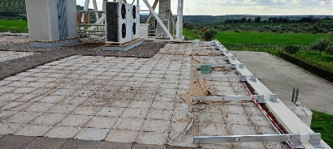
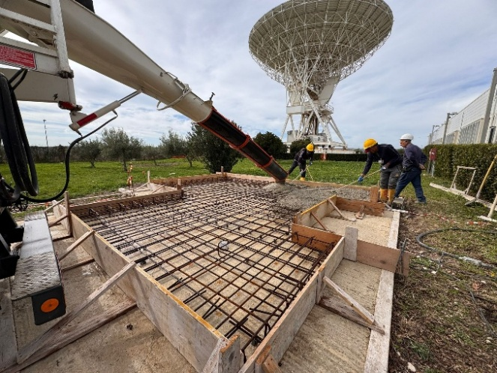
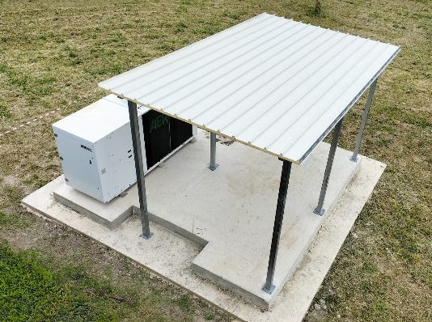
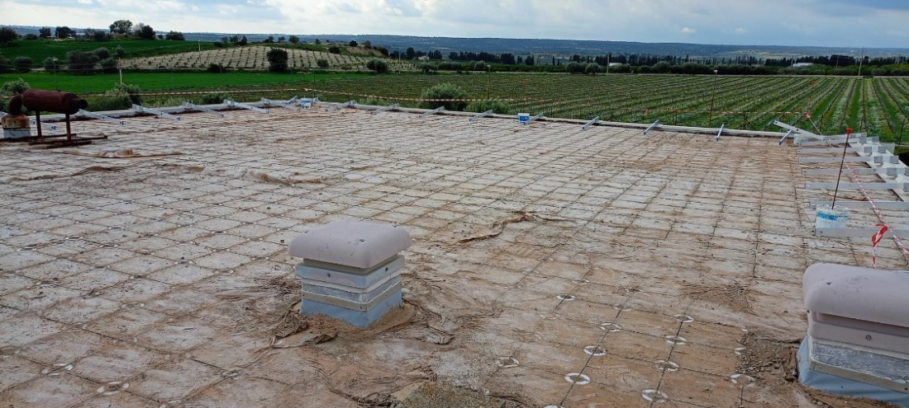
Rifacimento manto di copertura
Ala Nuova
Rimozione pavimenti ed. principale e installazione parapetto
Realizzazione della nuova centrale termica
Rimozione pavimenti ed. principale e
Posa della nuova guaina impermeabilizzante Membrapol
Posa della nuova guaina Membrapol
Strutture metalliche ed impianti da rimuovere sul corpo servizi
Realizzazione nuovo massetto delle pendenze sull’Ala Nuova
Nuovo parapetto installato
Notes:
Intervento iniziato il 9/12/2025 e tuttora in corso anche se in fase terminale (90% lavori eseguiti); Interventi realizzati:
parapetto metallico lungo tutto il perimetro degli edifici;
rimozione pavimentazioni flottanti presenti sul corpo principale ed ala nuova;
smontaggio delle strutture in acciaio su tutte le coperture e tiro in basso;
rimozione guaina ardesiata ed altri materiali isolanti su tutti gli edifici;
adeguamento impianto di videosorveglianza;
nuovo massetto delle pendenze su foresteria ed edificio principale;
Sostituzione delle scossaline;
Posa della nuova guaina Membrapol: impermeabilizzazione su più strati con finitura poliuretanica alifatica bicomponente di colore grigio chiaro a faccia vista, completamente resistente al fuoco e compatibile con la successiva posa in opera dell’impianto fotovoltaico, stesa a pennello e rullo;
(Per l’ulteriore stabilità di colore ai raggi UV e durabilità nel tempo, applicare su MEMBRAPOL 250 uno o due strati di finitura poliuretanica della gamma MEMBRAPOL 400 E e MEMBRAPOL 400 OP/ANTISKID, disponibili in tutte le colorazioni RAL).
FORESTERIA: lavori conclusi. posa in opera dei vari strati di impermeabilizzazione, posa parapetto completo di parapiedi, pulizia dei pluviali e smontaggio del castelletto;
PADIGLIONE SERVIZI: lavori conclusi: rimozione telo in PVC, regolarizzazione del massetto presente, sistemazione dei bocchettoni per lo smaltimento delle acque piovane, posa in opera dei vari strati di impermeabilizzazione, la posa del parapetto completo di parapiedi, pulizia dei pluviali;
PADIGLIONE UFFICI: il massetto presente risultava incoerente ed umido a causa della sovrapposizione di ulteriore strato di malta e da rete (tipo quella porta intonaco) che trattengono l’umidità. La scelta è stata quella di eliminare tali strati e far asciugare il massetto sottostante in modo da far espellere l’umidità. Tutto questo al fine di far aderire per bene la nuova impermeabilizzazione in modo che non si creino bolle d’aria dovute all’umidità che potrebbero comportare il distacco dello strato impermeabile dal supporto.
Tali operazioni non previste hanno comportato un prolungamento dei tempi di consegna in aggiunta a quello causato dalla condizioni metereologiche.
A tal proposito si è scelto anche di impermeabilizzare con guaina bituminosa, quasi tutto il perimetro sotto le scossaline in modo da sigillare tali punti critici in assenza della nuova impermeabilizzazione.
PADIGLIONE UFFICI (ALA NUOVA): il lavoro è subordinato alla rimozione del casotto pompe e della chiusura del pozzetto all’interno dello stesso a cura dell’impresa che si occuperà del rifacimento energetico degli impianti meccanici, idro-termo-sanitari, di climatizzazione e ventilazione;
PLATEA E COPERTURA ESTERNA: lavoro concluso in tutte le sue parti.

Slide 17
RIFACIMENTO ED EFFICIENTAMENTO ENERGETICO DEGLI IMPIANTI MECCANICI, IDRO-TERMO-SANITARI, DI CLIMATIZZAZIONE E VENTILAZIONE: IMPIANTO DI CLIMATIZZAZIONE
Importo a base gara: 425 K€ Importo aggiudicato: 303k€ - Importo complessivo: 561 K€
Notes:
CENTRO DI CALCOLO E SALA UPS
In tali locali si prevede un sistema di raffrescamento autonomo, ad espansione diretta con unità
interne a cassetta ed unità motocondensante esterna (alta a parete), per abbattere i carichi termici
delle macchine e potere funzionare in raffrescamento anche nella fase invernale.

Slide 18
Centrale termica
Fan coil dotati di valvola di regolazione servocomandata a due vie 24 V, interfacciata ad un regolatore ambiente che ne gestisce apertura/chiusura, velocità del ventilatore (e quindi la temperatura). Gli ambienti sono gestibili localmente dal regolatore consentendo di forzare le temperature di set
point +/- 2°C.
Notes:
Acqua sanitaria da pozzo di 92 m che tramite pompa immette l’acqua in una cisterna interrata di capacità pari a 20 mc. Dalla cisterna, l’acqua viene raccolta in due serbatoi da 2000 litri ciascuno, ad uso del fabbricato. Mediante autoclave viene portata alle varie utenze.
Sistema di trattamento dell’acqua inadeguato; Addolcitore non funzionante come pure un sistema di filtraggio;
Pompa di calore aria-acqua AERMEC potenza termica nominale 118,9 kW e frigorifera 101,6 kW
L’impianto di climatizzazione prevede un sistema con fan coil ed aria primaria di ricambio. I servizi igienici saranno serviti da termoarredi elettrici.
L’intervento consiste essenzialmente nella rimozione delle dorsali principali e la posa di quelle nuove. A queste si allacceranno i nuovi terminali afferenti ai vari ambienti
Le dorsali verranno distribuite sotto il pavimento galleggiante e i ventilconvettori a inverter saranno a parete ed a cassetta nei locali privi di pavimento flottante, in commutazione stagionale.
Ogni fan coil sarà dotato di valvola di regolazione servocomandata a due vie 24 V, interfacciata ad un regolatore ambiente che ne gestisce apertura/chiusura, velocità del ventilatore (e quindi la
temperatura). Gli ambienti sono gestibili localmente dal regolatore consentendo di forzare le temperature di set point +/- 2°C.

Slide 19
RIFACIMENTO ED EFFICIENTAMENTO ENERGETICO DEGLI IMPIANTI MECCANICI, IDRO-TERMO-SANITARI, DI CLIMATIZZAZIONE E VENTILAZIONE: IMPIANTO DI VENTILAZIONE FORZATA - DISTRIBUZIONE
Pannello acustico in lana di legno di abete rosso mineralizzata
e legata con cemento con interposti due strati di lana di roccia di
sp.5 cm e finitura con lastra cartongesso sp.15 mm
apribile/smontabile per le manutenzioni (A10.025.005.e)
Notes:
L’impianto di ventilazione è necessario per migliorare le condizioni indoor di benessere ambientale.
Il sistema di ventilazione forzata dell’aria primaria di ricambio avviene mediante ventilatore con sistema di recupero, nelle seguenti zone:
- Sala riunioni;
- Uffici e locali edificio esistente;
- Uffici e locali ampliamento.
Gli impianti suddetti consentiranno un ricambio continuo dell’aria di rinnovo migliorando il comfort interno dei locali.

Slide 20
RIFACIMENTO ED EFFICIENTAMENTO ENERGETICO DEGLI IMPIANTI MECCANICI, IDRO-TERMO-SANITARI, DI CLIMATIZZAZIONE E VENTILAZIONE: IMPIANTO MECCANICO-IDRICO SANITARIO
rifacimento delle linee e sistemi di produzione dell’acqua calda sanitaria
nuovo sistema di trattamento dell’acqua con filtrazione, addolcimento
centrale termo-frigorifera:
predisposizione per la foresteria
Notes:
Previsto il rifacimento delle linee oltre che dei sistemi di produzione dell’acqua calda sanitaria.
Nella centrale, si installerà il nuovo sistema di trattamento dell’acqua con filtrazione, addolcimento e punti di dosaggio dei prodotti.
Quindi nell’edificio servizi vi sarà il primo trattamento, con filtrazione ed addolcimento, da qui partirà la linea AFS che alimenterà le utenze interne ed andrà fino alla nuova centrale.
In centrale termo-frigorifera è previsto:
•Realizzazione di predisposizione per la foresteria;
•Linea riempimento serbatoio da 300 litri dotato di scambiatore interno per ACS, con trattamento mediante dosaggio polifosfato ed antilegionella
• Riempimento impianti della centrale termo-frigorifera;
Sarà alimentato dalla PDC secondo le seguenti modalità:
• riscaldamento invernale, con il medesimo fluido termovettore usato per il riscaldamento
degli ambienti
• raffrescamento estivo, l’ACS viene prodotta direttamente dal desurriscaldatore della

Slide 21
IMPIANTI MECCANICI SEZIONI IMPIANTISTICHE
Previsto un sistema di regolazione generale in grado di gestire elettronicamente:
• Parametri di funzionamento come temperatura, accensioni, spegnimenti etc;
• Gestione dei “fuori orario” nei casi di funzionamenti diversi rispetto al punto precedente;
• Gestione dei ventilconvettori e dei recuperatori;
• Gestione della centrale termo-frigorifera.
Notes:
Attualmente i sistemi di regolazione sono estremamente limitati e malfunzionanti

Slide 22
RIFACIMENTO E AMMODERNAMENTO DELL’IMPIANTO ELETTRICO DELL’”ALA VECCHIA”: IMPIANTO ELETTRICO CLIMATIZZAZIONE
nuovo impianto elettrico da realizzare in
contemporanea con il mantenimento in esercizio del vecchio impianto per
garantita la continuità di esercizio
IMPORTO A BASE DI GARA 224 K€ 202 K€
Notes:
L’impianto elettrico è alimentato da propria cabina di trasformazione e distribuzione MT/BT composta da un trasformatore da 250kVA protetto sul lato di media da proprio interruttore. L’impianto in BT trae origina da un doppio quadro generale uno abbastanza datato che alimenta l’ala vecchia e uno di più recente costruzione che alimenta l’ampliamento ed alcune nuove utenze a servizio del radiotelescopio. Da questi quadri si diramano i sottoquadri che proteggono e sezionano i vari ambienti della struttura. I quadri elettrici di sezionamento e comando secondari sono stati modificati nel tempo con l’introduzione di nuove linee e di interruttori con caratteristiche diverse da quelle originarie.
A seguito del verificarsi dell’incendio nel mese di marzo che ha coinvolto parte della cabina MT/BT, al fine di garantire la continuità dell’attività ed il funzionamento
della Stazione Radioastronomica di Noto, sono state attivate le procedure di affidamento diretto per il ripristino delle normali funzionalità della centrale elettrica della Stazione, compresa la sostituzione del QG, in coerenza con il progetto esecutivo validato di cui sopra - nell’ottica di accelerare le procedure di aggiudicazione della procedura di cui in oggetto, nel rispetto dei principi di cui all’art. 1 del D.Lgs. 36/2023, tenuto conto che un/a nuova modifica del progetto avrebbe comportato ritardi incompatibili con le stringenti tempistiche dettate dal PNRR.
Per questo con Verbale di verifica e validazione integrativo è stato rimodulato l’importo a base di gara di cui al Progetto esecutivo, scorporando dallo stesso gli importi delle lavorazioni in corso.

Slide 23
RIFACIMENTO E AMMODERNAMENTO DELL’IMPIANTO ELETTRICO DELL’”ALA VECCHIA”: IMPIANTO PRESE E SPECIALI
La rimozione dell’impianto elettrico esistente
La sostituzione del quadro generale
in cabina
La sostituzione del quadro Q1
La creazione di quadri nei singoli ambienti (ala vecchia)
La sostituzione dei cavi
La sostituzione dell’impianto di illuminazione
Creazione sistemi di distribuzione a torretta
Alimentazione delle nuove utenze termiche
Alimentazione dell’impianto fotovoltaico
Q1 «Ala Vecchia»
Notes:
La rimozione dell’impianto elettrico esistente
• La sostituzione del quadro generale
in cabina
• La sostituzione del quadro Q1
• La creazione di quadri nei singoli ambienti (ala vecchia)
La sostituzione dei cavi
• La sostituzione dell’impianto di illuminazione
• La creazione nei vari ambienti di adeguati sistemi di distribuzione a torrette
• Alimentazione delle nuove utenze termiche
• Alimentazione dell’impianto fotovoltaico

Slide 24
RIFACIMENTO E AMMODERNAMENTO DELL’IMPIANTO ELETTRICO DELL’”ALA VECCHIA”: RELAMPING
QUADRO GENERALE IN C.E.
Q1 Centro Operativo
Quadro Parabolide
Quadro Deposito Macchine
Generale Quadro Uffici (oggetto DIRI)
Generale UPS (oggetto DIRI)
QE Foresteria
QE Macchina Termica
Cancello
Illuminazione Portineria
Quadro Trattamento Acqua
Illuminazione Dep Macchine
Illuminazione Q4
Generale Luce Esterna
progetto
Stato di fatto

Slide 25
Conclusioni
4 INTERVENTI EDILI NELLA STAZIONE DI NOTO E ALTRI INTERVENTI EDILI EXTRA PNRR MA STRATEGICAMENTE PROPEDEUTICI ALLE PROCEDURE IN CORSO NELLA STAZIONE DI NOTO
6 INTERVENTI EDILI NELLA STAZIONE DI MEDICINA E ALTRI INTERVENTI EDILI EXTRA PNRR MA STRATEGICAMENTE PROPEDEUTICI ALLE PROCEDURE IN CORSO NELLA STAZIONE DI NOTO
PNRR
CONS
PRO
FORTE RITARDO NELLA FORNITUTA DEI TEMPLATE
RITARDI PER ACCORDI CON CENTRALI DI COMMITTENZA ESTERNE A CAUSA DELLA MANCATA ABILITAZIONE DI INAF PER LAVORI>500K
RITARDI PER ARRUOLAMENTO PERSONALE IDONEO E FORMAZIONE
TEMPISTICHE LUNGHE PER PROCEDURE DI ACQUISIZIONE (PROGETTAZIONE E ESECUZIONE)
I VANTAGGI NON POSSONO CHE ESSERE POSITIVI PER L’AMMODERNAMENTO DEL PATRIMONIO IMMOBILIARE E STRUMENTALE DELL’INAF
A MACCHINA RODATA LE VALUTAZIONI SULLA GRANDE OPPORTUNITA’ CHE IL PNRR HA DATO NON POSSONO CHE ESSERE POSITIVE, E’ NECESSARIO PERO’ UNA ANALISI DELLE CRITICITA’ PER MIGLIORARE LA PROGRAMMAZIONE ED ESSERE PIU’ AL PROSSIMO…INTANTO PERO’ ATTENDIAMO LA FINE CORRENDO…
Notes:
GRAZIE AL PNRR SONO IN CORSO DIVERSI INTERVENTI PER L’AMMODERNAMENTO ED ADEGUAMENTO OLTRE CHE L’EFFICIENTAMENTO ENERGETICO DELLA STAZIONE DI NOTO, COME ANCHE PER QUELLA DI MEDICINA INTERVENTI INDISPENSABILI DA EFFETTUARE A INTERVALLI LUNGHI DI TEMPO
FORSE IN PARTE POTREBBERO ESSERE DI MINOR IMPATTO SE FOSSE MESSA IN CAMPO ANCHE UNA ADEGUATA E CORRETTA MANUTENZIONE E PULIZIA DI IMPIANTI ED ELEMENTI EDILIZI, PER ESEMPIO DELLE COPERTURE DA VEGETAZIONE E SPORCIZIA, SCHERMATURE SOLARI, ECC.

